Slide 1

第一章 建立数学模型
1.1 从现实对象到数学模型
1.2 数学建模的重要意义
1.3 数学建模的基本方法和步骤
1.4 数学模型的特点和分类
1.5 数学建模能力的培养

Slide 2
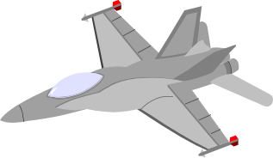
1.1 从现实对象到数学模型
我们常见的模型
  玩具、照片、飞机、火箭模型…
~ 实物模型
水箱中的舰艇、风洞中的飞机…
~ 物理模型
地图、电路图、分子结构图…
~ 符号模型
模型是为了一定目的，对客观事物的一部分
进行简缩、抽象、提炼出来的原型的替代物.
模型集中反映了原型中人们需要的那一部分特征.

Slide 3
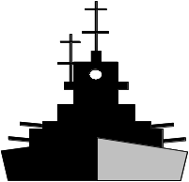
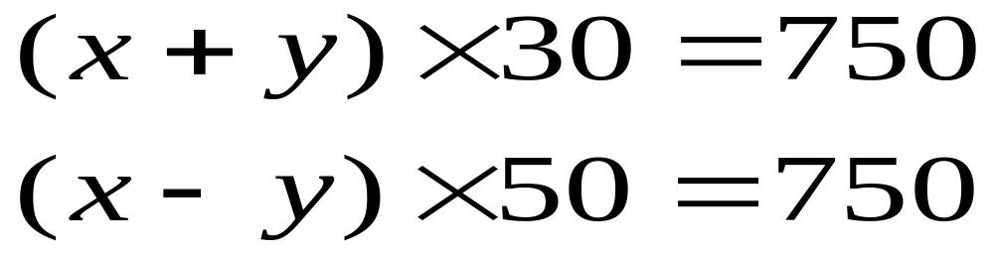
你碰到过的数学模型——“航行问题”
甲乙两地相距750km，船从甲到乙顺水航行需30h，
从乙到甲逆水航行需50h，问船的速度是多少?
用 x 表示船速，y 表示水速，列出方程：
x=20
y =5
求解
答：船速为20km/h.

Slide 4
航行问题建立数学模型的基本步骤
作出简化假设（船速、水速为常数）
用符号表示有关量（x, y分别表示船速和水速）
用物理定律（匀速运动的距离等于速度乘以
时间）列出数学式子（二元一次方程）
求解得到数学解答（x=20, y=5）
回答原问题（船速为20km/h）

Slide 5
数学模型 (Mathematical Model) 和
数学建模（Mathematical Modeling)
数学模型
对于一个现实对象，为了一个特定目的，
根据其内在规律，作出必要的简化假设，
运用适当的数学工具，得到的一个数学表述.
数学建模
建立数学模型的全过程
（包括表述、求解、解释、检验等）

Slide 6
1.2 数学建模的重要意义
电子计算机的出现及飞速发展.
数学以空前的广度和深度向一切领域渗透.
数学建模作为用数学方法解决实际问题的第一步，
越来越受到人们的重视.
在一般工程技术领域, 数学建模仍然大有用武之地.
在高新技术领域, 数学建模几乎是必不可少的工具.
数学进入一些新领域，为数学建模开辟了许多处女地.

Slide 7
数学建模的重要意义
“数学是一种关键的、普遍的、可以应用的技术”.
数学“由研究到工业领域的技术转化，对加强经济竞争力具有重要意义”.
“计算和建模重新成为中心课题，它们是数学科学技术转化的主要途径” .

Slide 8
数学建模的具体应用
分析与设计
预报与决策
控制与优化
规划与管理
如虎添翼
数学建模
计算机技术
知识经济

Slide 9

1.3 数学建模的基本方法和步骤
数学建模的基本方法
机理分析
根据对客观事物特性的认识，
找出反映内部机理的数量规律.
测试分析
将对象看作“黑箱”,通过对量测数据的
统计分析，找出与数据拟合最好的模型.
二者结合
用机理分析建立模型结构,
用测试分析确定模型参数.
机理分析没有统一的方法，主要通过实例研究
(Case Studies)来学习.以下建模主要指机理分析.

Slide 10
数学建模的一般步骤
模型准备
模型假设
模型构成
模型检验
模型分析
模型求解
模型应用
模
型
准
备
形成一个
比较清晰
的“问题”
了解实际背景
明确建模目的
搜集有关信息
掌握对象特征

Slide 11
数学建模的一般步骤
模
型
假
设
针对问题特点和建模目的
作出合理的、简化的假设
在合理与简化之间作出折中
用数学的语言、符号描述问题
模
型
构
成
发挥想像力
使用类比法
尽量采用简单的数学工具

Slide 12
数学建模的一般步骤
模型
求解
各种数学方法、软件和计算机技术.
模型
分析
如结果的误差分析、统计分析、
模型对数据的稳定性分析.
模型
检验
与实际现象、数据比较，
检验模型的合理性、适用性.
模型应用

Slide 13
数学建模的全过程
现实对象的信息
表述
数学模型
现实世界
数学世界
(归纳)
验证
求解
(演绎)
现实对象的解答
数学模型的解答
解释
表述
根据建模目的和信息将实际问题“翻译”成数学问题.
求解
选择适当的数学方法求得数学模型的解答.
解释
将数学语言表述的解答“翻译”回实际对象.
验证
用现实对象的信息检验得到的解答.
实践
理论
实践

Slide 14

1.4 数学模型的特点和分类
数学模型的特点
模型的逼真性和可行性
模型的非预制性
模型的渐进性
模型的条理性
模型的强健性
模型的技艺性
模型的可转移性
模型的局限性

Slide 15
数学模型的分类
应用领域
人口、交通、经济、生态、…
数学方法
初等数学、微分方程、规划、统计、…
表现特性
确定和随机
静态和动态
离散和连续
线性和非线性
建模目的
描述、优化、预报、决策、…
了解程度
白箱
灰箱
黑箱

Slide 16
1.5 数学建模能力的培养
数学建模与其说是一门技术，不如说是一门艺术
技术大致有章可循
艺术无法归纳成普遍适用的准则
想像力
洞察力
判断力
学习、分析、评价、改进别人做过的模型.
亲自动手，认真作几个实际题目.

Slide 17
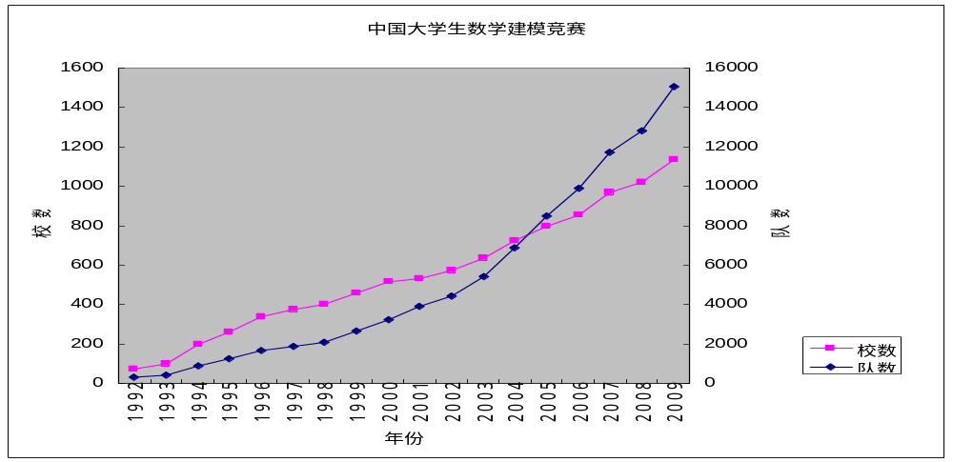

参加全国大学生数学建模竞赛的意义和作用
1992年中国工业与应用数学学会(CSIAM)开始组织
1994年起教育部高教司和CSIAM共同举办(每年9月)
2010年33省/市/区(含港澳)的1197校17317队

Slide 18
全国大学生数学建模竞赛 http://mcm.edu.cn
内容
赛题：工程技术、管理科学中简化的实际问题.
答卷：包含模型假设、建立、求解计算方法设计和计算机实现、结果分析和检验、模型改进等方面的论文.
形式
3名大学生组队，在3天内完成的通讯比赛.
可使用任何“死”材料（图书、计算机、软件、互联网等），但不得与队外任何人讨论.
标准
假设的合理性，建模的创造性，结果的正确性，表述的清晰性.
宗旨
创新意识 团队精神 重在参与 公平竞争

Slide 19
竞赛培养创新精神和综合素质
赛题紧密结合科技和社会热点问题，培养理论联系实际的学风和实践能力.
综合运用学过的数学知识和计算机技术(选择合适的数学软件)通过数学建模分析、解决实际问题的能力.
解决方法没有任何限制，培养主动学习、独立研究的能力.
没有事先设定的标准答案，留有充分余地供同学们发挥聪明才智和创造精神.

Slide 20
竞赛培养创新精神和综合素质
三天内自由地使用图书馆和互联网，培养同学在短时间内获取与赛题有关知识的能力.
完成一篇用数学建模方法解决实际问题的完整的科技论文，培养同学的文字表达能力.
分工合作、取长补短、求同存异、同舟共济，培养同学的团队精神和组织协调能力.
在三天开放型竞赛中自觉遵守纪律，培养诚信意识和自律精神.

Slide 21
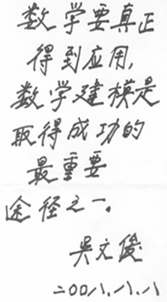
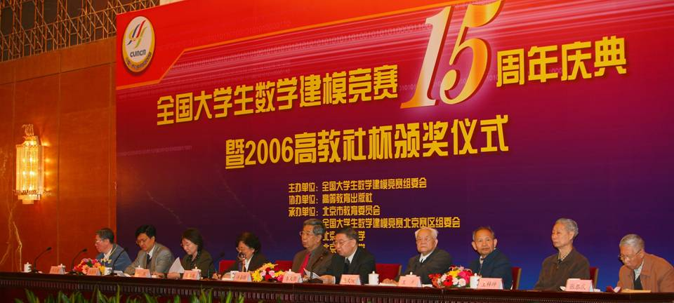
多位中国科学院和中国工程院院士以及教育界的专家参加数学建模竞赛举办的活动，为竞赛题词,对这项活动给予热情关心和高度评价.

